Slide 1
AI PROJEKT
ÜGYFÉLADAT-KEZELŐ ALKALMAZÁS
Balogh Ádám – Dunai Krisztán

Slide 2



KOMMUNIKÁCIÓS ESZKÖZÖK
HANG 🗣️🔥 🗣️🔥 🗣️🔥 🗣️🔥 🗣️🔥
MESSENGER

Slide 3
HASZNÁLT ESZKÖZÖK
01
03
02
04
GITHUB
FIGMA
VISUAL STUDIO
CHATGPT

Slide 4

FIGMA - DRÓTVÁZ

Slide 5
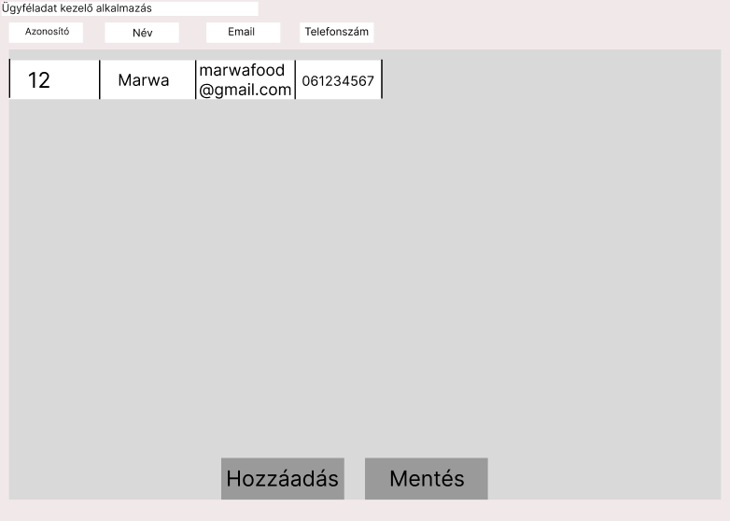
FIGMA - PROTOTÍPUS

Slide 6
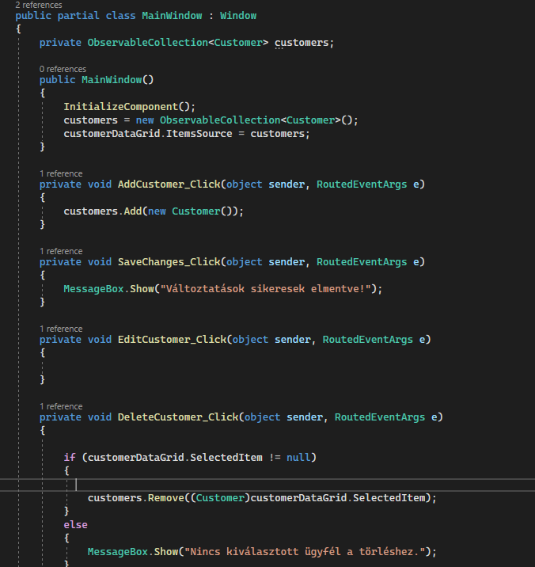
KÓD – C#

Slide 7
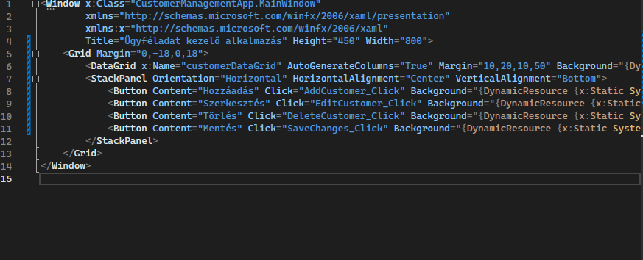
KÓD - XAML

Slide 8
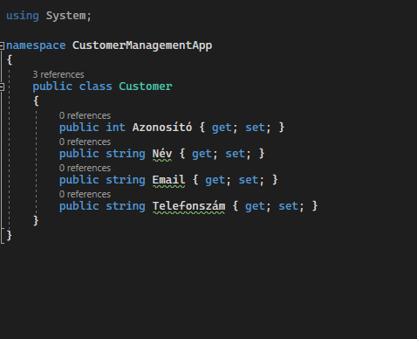
KÓD - CLASS

Slide 9
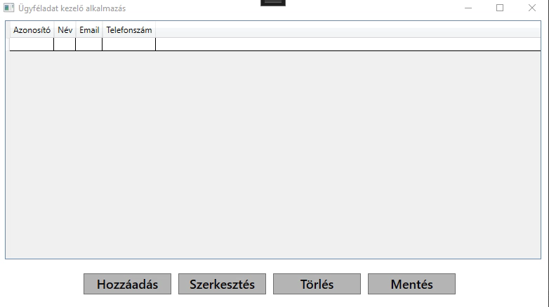
—SOMEONE FAMOUS
“This is a qute, words full of wisdom that someone iportant said and can make the reader get inspired.”

Slide 10
KÖSZÖNJÜK A FIGYELMET!
Balogh Ádám – Dunai Krisztián

